Slide 1
2Nádor žaludku - epidemiologie
Karcinom žaludku je druhým nejčastěji se vyskytujícím maligním nádorem ve světě.
Postihuje spíše muže pokročilejšího věku (v 5.-7. deceniu) než ženy.
nejčastěji v Japonsku a Koreji, což je všeobecně připisováno hojné konzumaci sushi a tamnímu způsobu úpravy, konzumace a skladování rybího masa.
ČR zaujímá v této statistice 36. místo.
Ve vyspělých zemích můžeme pozorovat určitý pokles - souvisí s úpravou životního stylu, a to především z hlediska hygieny při stravování - jde o vyšší podíl čerstvé stravy, konzumaci ovoce a zeleniny, konzervaci mrazem spíše než uzením.
Roli hrají kvalitnější vodní zdroje a úprava vody.
Na zlepšující se situaci se podílí léčba chronických gastritid eradikací Helicobacter pylori.

Slide 2
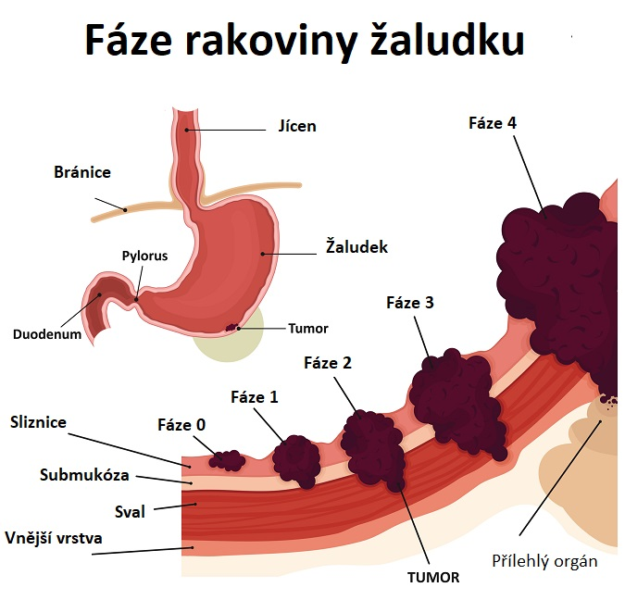
Etiologie
Multifaktoriální
Hlavní role rizikové faktory
  stravovací návyky
  genetické faktory
  infekční agens
  prekancerózy. T
histologický typu nádoru (intestinální či difúzní)
  Intestinální typ vzniká z prekancerózních změn (např. intestinální metaplazie),
    vyskytuje se u starších lidí, především mužů.
    podmíněn vlivy životního prostředí.
    ve státech s lepšími životními podmínkami, s lepší hygienickou osvětou a lepšími způsoby konzervace potravin dochází k poklesu jeho výskytu.
  karcinomu difúzního typu
    nezávisí na životních podmínkách,
    vyskytuje se v různých zemích stejně často.
    Zdá se, že častěji vzniká u lidí s krevní skupinou A, proto se jako jeden z faktorů podmiňujících vznik onemocnění uvádí genetické predispozice.

Slide 3
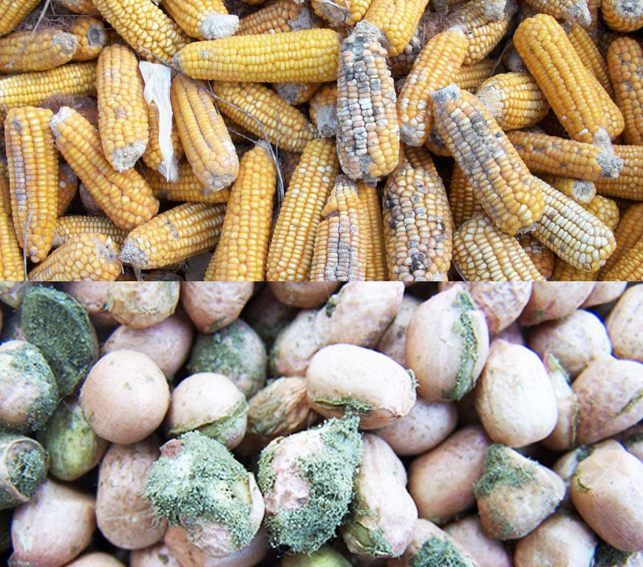
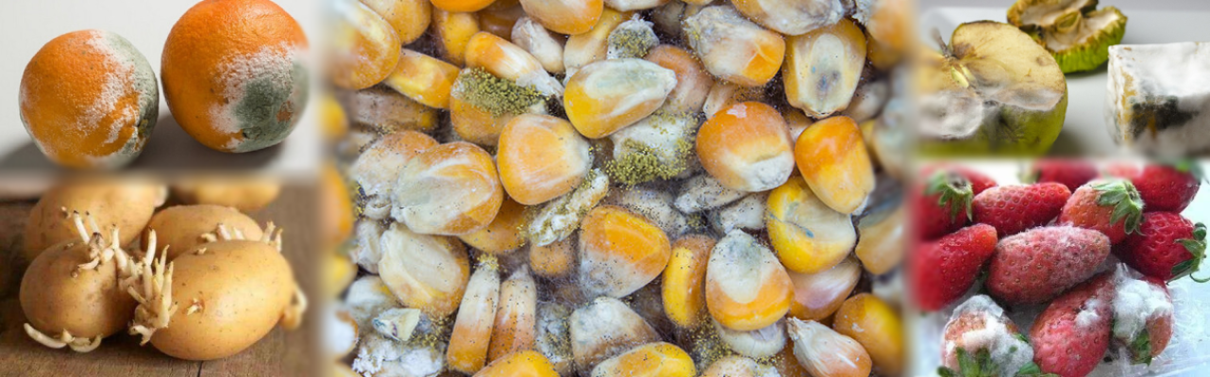
Dietní návyky
aflatoxin
Uzení, solení, sušení – sůl dráždí žaludeční sliznici → zvýšené riziko
  atrofické gastritidy a
  intestinální metaplazie a také
  k masivnější kolonizaci Helicobacter pylori.
Karcinogeny:
  nitrosaminy, vznikají z nitrátů, nitritů a nitrozovatelných aminů obsažených v potravě a v pitné vodě - dusičnany.
  polycyklické uhlovodíky, zejména benzpyren.
  aflatoxin (mykotoxin, který může přecházet do mléka ze silážovaného krmiva) hraje roli.
Nedostatek protektivních látek v potravě (např. vitamín C, E) má určitý vliv na kancerogenezi.

Slide 4
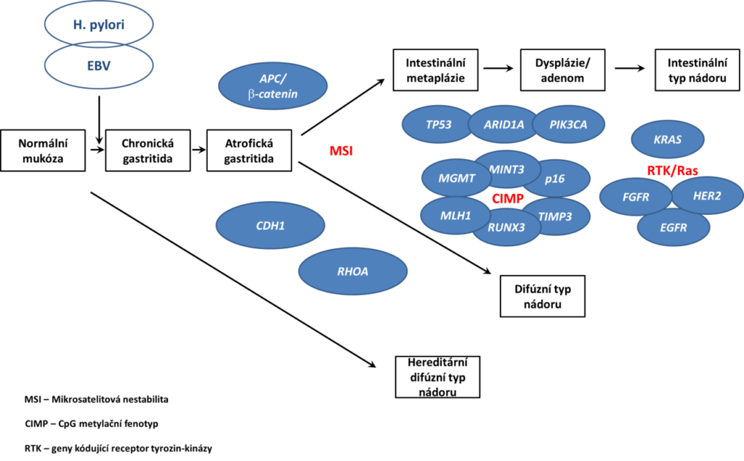
Genetické predispozice
vliv na vznik onemocnění hlavně u pacientů před padesátkou, a to někdy i ve velmi mladém věku.
difúzní typ karcinomu bývá spojen s poruchou genů, které opravují mutace v genetickém kódu, k nimž dochází vlivem kancerogenů.
U starších pacientů je naopak vznik onemocnění přičítán jiným faktorům než genetickým.

Slide 5
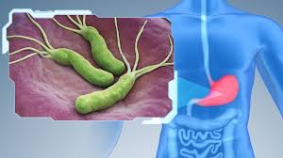
Infekční agens
Helicobacter pylori v žaludku
gram-negativní bakterie.
Pro svůj růst vyžaduje mikroaerofilní prostředí s neutrálním pH.
Přežívá mezi povrchem žaludečního epitelu a krycí hlenovitou vrstvou žaludku.
Produkuje enzym neutralizující žaludeční šťávy - ureázu.
Přenáší se z člověka na člověka fekálně-orální cestou.
Infekce způsobená Helicobacterem pylori ovlivňuje chemické a fyzikální vlastnosti sliznice.
V důsledku zánětu může dojít vlivem volných radikálů ke změně epiteliálních buněk z normálních na metaplastické.

Slide 6
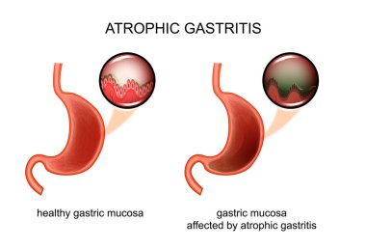
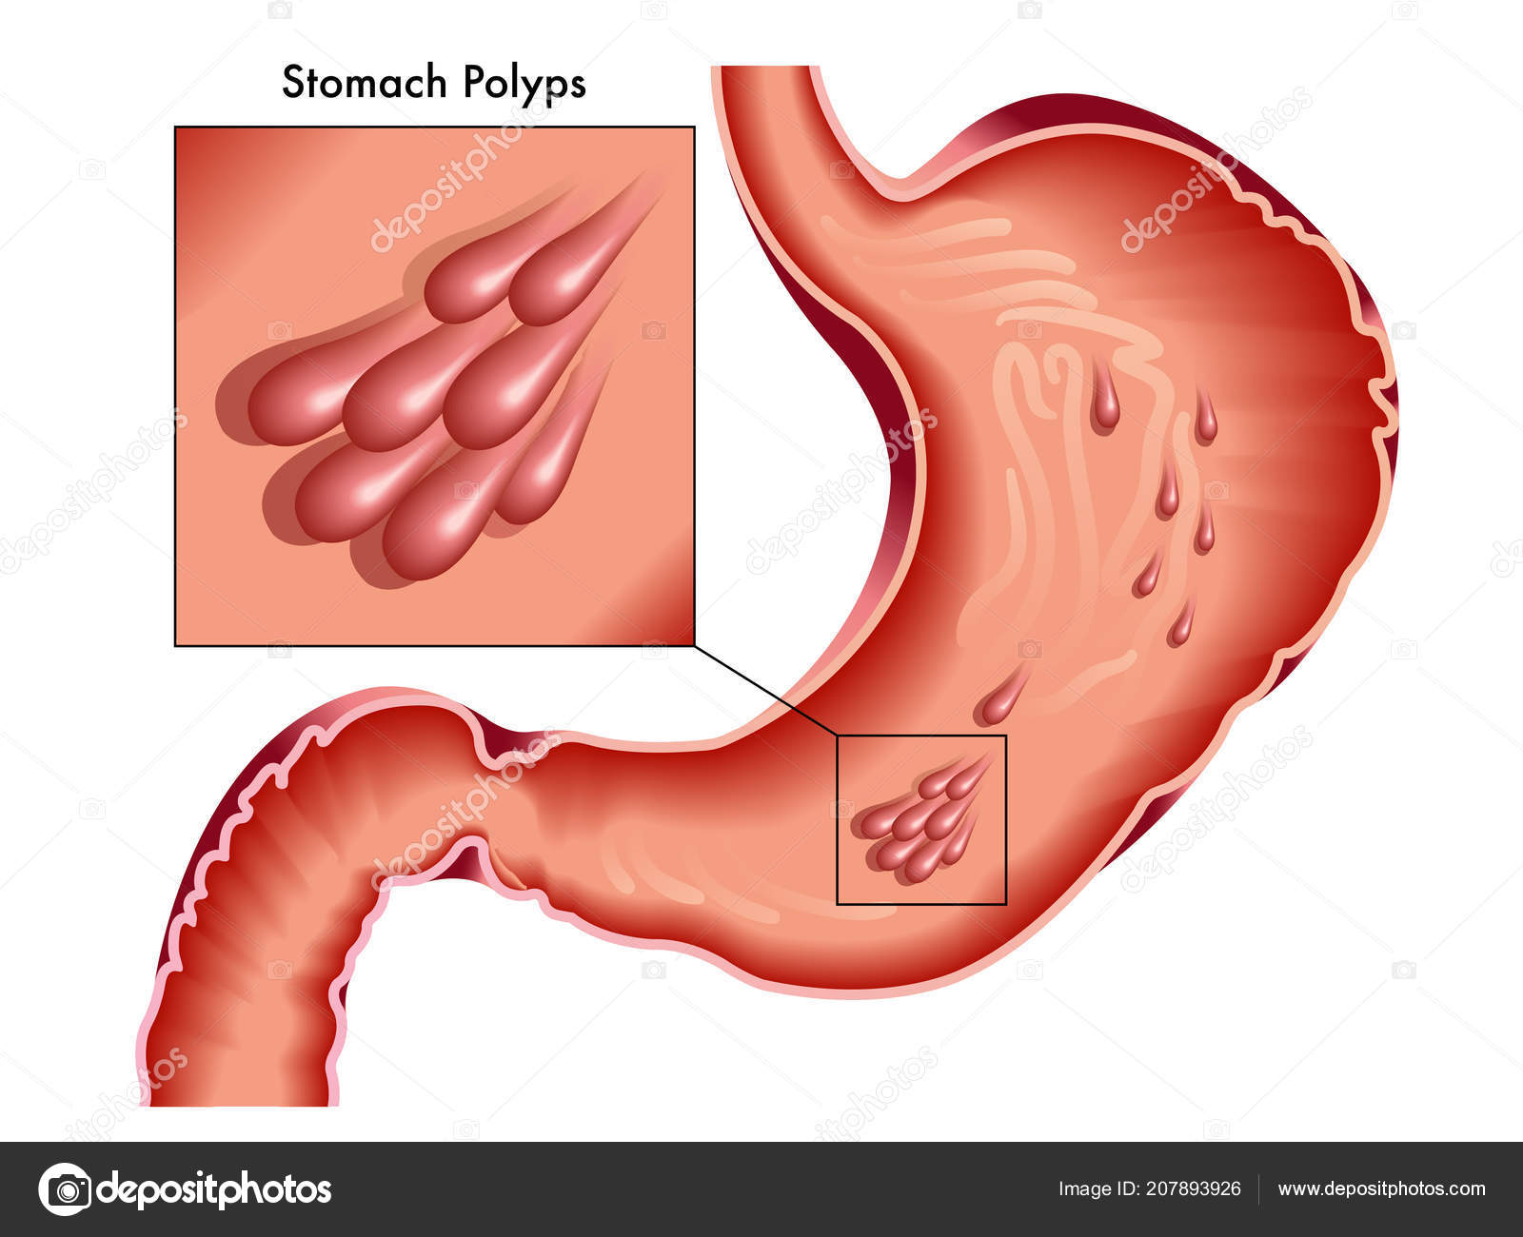
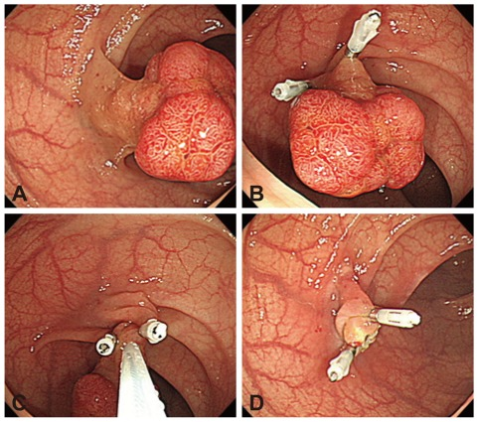
Prekancerózy
Karcinom žaludku vzniká z epitelu žaludeční sliznice, která byla nějakým způsobem změněná.
Mezi rizikové faktory předcházející malignímu bujení patří:
- chronická atrofická gastritida,
- intestinální metaplazie,
- žaludeční polypy,
- pahýl žaludku po distální resekci,
- epiteliální dysplazie,
- vředová choroba,
- Helicobacter pylori.

Slide 7
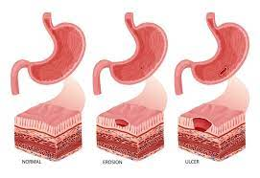
Klasifikace karcinomu žaludku a prognóza
Dělení dle hloubky invaze
nádorové bujnění postihuje sliznici a submukózu a neproniká do muscularis propria, je pětileté přežití v 95 % případů.
pokročilý karcinom proniká do vrstvy muscularis propria a hlouběji a jeho prognóza je podstatně horší.
Makroskopické dělení
Podle lokalizace postihuje nádor
  pylorus a antrum (55 %), tělo žaludku (20 %),
  fornix (14 %),
  kardii (11 %).
Mikroskopické hledisko
dělí podle vyzrálostí struktur nádory na
  Diferencované: častější a mají lepší prognózu, mohou být tubulární nebo papilární.
  Nediferencované: mají horší prognózu.

Slide 8
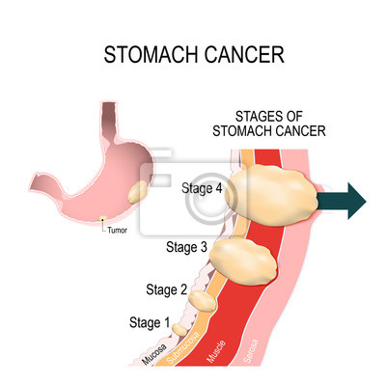
Klasifikace dle Bormanna
Klasifikace podle Lauréna
užívá k hodnocení endoskopických nálezů.
Typ 0: časný karcinom.
Typ I: karcinom polypózní – nejlepší prognóza, nejvzácnější.
Typ II: vředovitý (ulceriformní) – nádor vytvořil kráter podobný vředu.
Typ III: květákovitý - z časti nebo zcela zvředovatělý (exulcerovaný).
Typ IV: karcinom infiltrující.
Typ V: karcinom pokročilý, neklasifikovatelný.
Vychází z hodnocení histologických a cytologických kritérií. Je přínosná i pro správné chirurgické posouzení (např. potřebný odstup resekční linie od nádoru) a také má význam pro hodnocení intramurálního šíření (difúzní typ má tendenci k horizontálnímu šíření ve stěně žaludku). Rozlišuje dva základní histologické typy: intestinální a difúzní.
Difúzní typ má roztroušené buňky, které difúzně infiltrují stěnu žaludku, a také může postihnout žaludeční žlázy v stěně žaludku. Nevytváří ohraničené nádorové ložisko, má horší prognózu.
Intestinální typ vychází z intestinálního epitelu a vytváří tubulární a papilární žláznaté struktury. Prognózy bývají lepší než u difúzního typu.
Klasifikace World Health Organisation (WHO)
Klasifikace WHO rozlišuje tyto histologické typy:
- tubulární,
- papilární,
- mucinózní,
- z prstenčitých buněk.

Slide 9
Podle znaků buněčné aktivity jsou karcinomy žaludku tříděny na dobře, středně a špatně diferencované.
Dobrou prognózu mají nádory papilárního typu, které rostou většinou polypózně expanzívně.
Horší prognózu mají nádory s tubulárními strukturami, které se skládají z rozvětvených struktur s atypickými buňkami, které infiltrují stěnu žaludku. Patří sem také karcinom z buněk typu pečetního prstenu, kde je nitrobuněčná tvorba a hromadění hlenu, u kterého je přítomná difúzní infiltrace jednotlivými buňkami či malými buněčnými shluky.
Většina karcinomů žaludku vyrůstá z hlenovitých bazálních buněk v kryptách jako následek chronické atrofické gastritidy s intestinální metaplazií. Vznikají jako konečné stádium vývojové řady dysplazie - karcinom in situ - časný karcinom žaludku, to znamená, že karcinogeneze vyžaduje relativně velký časový prostor do vzniku invazivního nádoru.
Při stagingu nádoru se používá TNM klasifikace, která popisuje rozsah invaze (T), postižení lymfatických uzlin (N), přítomnost vzdálených metastáz (M).

Slide 10
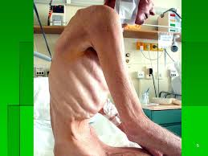
2.4 Klinická symptomatologie
Příznaky karcinomu žaludku nebývají výrazné a jednoznačné.
Často úbytek hmotnosti a epigastrickým obtížím po jídle nebo při hladovění.
Úbytek hmotnosti je zvláště výrazný až v pozdní fázi nádorového onemocnění.
Časné formy karcinomu žaludku jsou ale často bezpříznakové a tím dochází k podcenění stavu a k opožděné diagnostice.
Prvními projevy karcinomu žaludku jsou tak až příznaky provázející pokročilé postižení orgánu: neurčité obtíže, tlak na břiše v oblasti žaludku, ztráta chuti k jídlu, slabost, nauzea (pocit na zvracení), únava a postupná ztráta tělesné hmotnosti. Intenzita obtíží je různá, zpočátku nevelká, ale postupně progredující.
5-10 % časných karcinomů žaludku je zcela asymptomatických. U nově vzniklých dyspeptických příznaků by mělo být provedeno endoskopické vyšetření.
Pokročilá stádia karcinomu žaludku signalizují bolesti v epigastriu, rapidní úbytek hmotnosti, nechutenství, anorexie, dysfágie, meléna, edémy dolních končetin, známky obstrukce GIT, pocit slabosti.
V laboratorním nálezu je přítomná anémie, hypoproteinémie, pozitivní test na okultní krvácení.
Při metastazování může docházet k jaterní insuficienci a k tvorbě ikteru nebo obstrukci žlučových cest, k ascitu a součastně k ileozním příznakům jako následek karcinózy peritonea.

Slide 11
Diagnostika
Endoskopické vyšetření
Gastroskopie - umožňuje přímou vizualizaci nálezu.
  Lze současně použít i barvivo, např. methylenovou modř nebo indigokarmín, na usnadnění rozpoznání metaplasticky změněné sliznice.
  cílené odebírání vzorku na bioptické a cytologické vyšetření.
  psychická příprava.
  nalačno, 6-8 hodin před výkonem nesmí jíst, pít ani kouřit.
  před zavedením endoskopu se provádí místní anestézie nosohltanu.
  Sestra zavádí periferní žilní katétr, který umožňuje podání premedikace a léků při náhlých komplikacích.
Doplňujícím vyšetřením je endoskopická ultrasonografie, která umožňuje klasifikaci nádorů podle hloubky postižení žaludeční stěny, používá se také pro posouzení stavu perigastrických mízních uzlin.
Zobrazovací a laboratorní metody
RTG vyšetření technikou dvojího kontrastu.
  Cílem je pozorovat průchod kontrastní látky do žaludku a duodenu a zobrazení defektů v náplni a kontur stěn žaludku.
  Používá se také jako kontrolní pooperační vyšetření se zaměřením na včasné zjištění recidivy onemocnění.
  Pacient před vyšetřením 8 hodin nejí a nekouří, 2 hod nepije.
  Při vyšetření stojí a lékař ho polohuje. Kontrastní látka je baryová suspenze a šumivý prášek.
  Po vyšetření je vhodné pacienta upozornit na světlou stolici.

Slide 12
Výpočetní tomografie (CT) umožňuje dobré posouzení perigastrické tkáně, jaterních a plicních metastáz, které znamenají zlou prognózu.
Laboratorní vyšetření mají při tomto onemocnění jen velmi omezenou hodnotu.
  Z nádorových sérových markerů je možno očekávat pozitivitu CEA, CA19-9 a CA72-4. I když diagnostickou cenu toto vyšetření v podstatě nemá, mohou být výchozí předléčebné hodnoty dobrou orientací pro další monitorování efektu léčby a průběhu onemocnění.
  Při pokročilém stádiu nacházíme anemii, zvýšenou hodnotu transamináz a alkalické fosfatázy v séru to je již známkou metastazováni, především do jater. Snížená hladina pepsinogenu v séru se nachází jak u karcinomu žaludku, tak při význačné chronické atrofické gastritidě s intestinální metaplázií.
Fyzikální vyšetření
Nález na břiše je zpočátku normální. Hmatná rezistence je přítomná až u pokročilého stádia.
Zlým znamením je metastaticky zvětšená uzlina nad levým klíčkem, metastaticky zvětšené játra, známky anémie. Ikterus a ascites jsou projevy rozšíření na více orgánů.

Slide 13
Terapie karcinomu žaludku
Léčba karcinomu žaludku je individuální pro každého pacienta.
Je závislá na kompletní diagnostice, dané především klasifikací nádoru, zdravotním stavu pacienta.
Základem je chirurgická léčba.
Radioterapie a chemoterapie při tomto onemocnění není účinná.
Příprava nemocného musí být zahájena co nejdříve po stanovení indikace.
U pacientů s výrazným úbytkem hmotnosti a dehydratovaných je nezbytná krátkodobá příprava s přívodem tekutin a kalorií

Slide 14
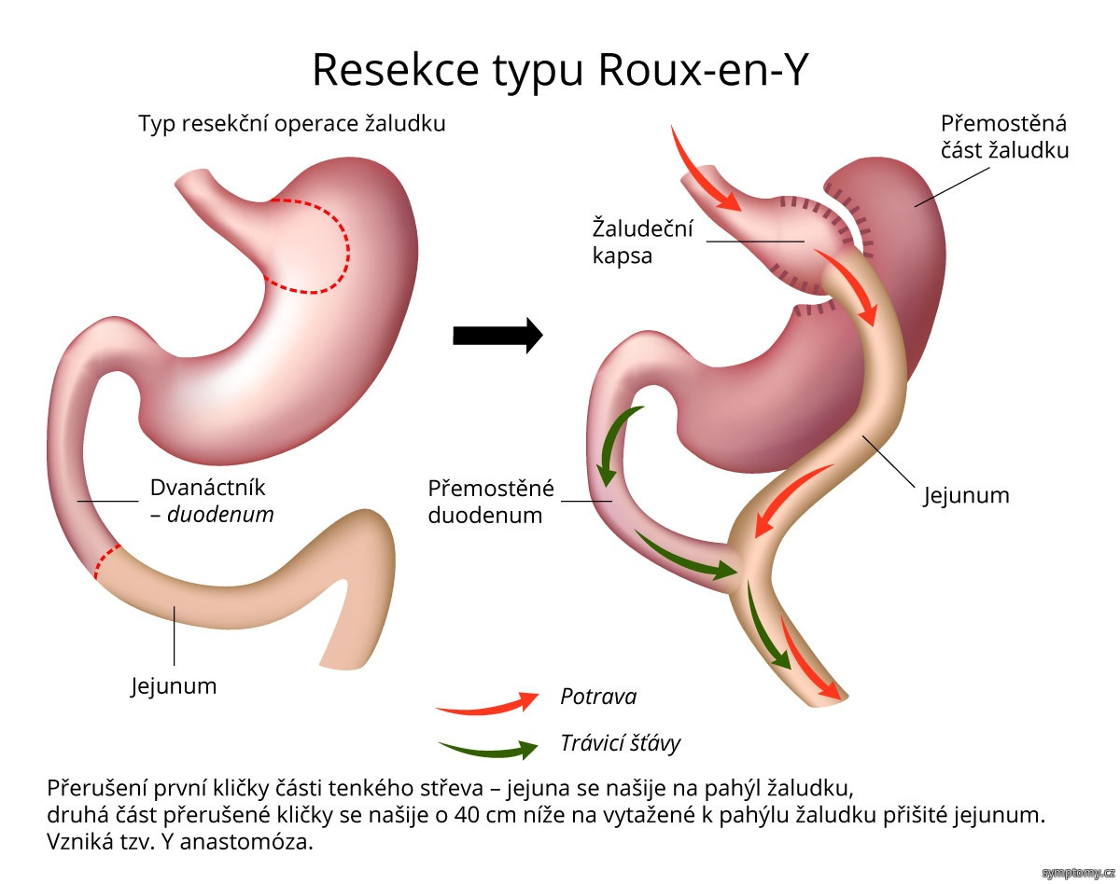
Chirurgická léčba
Operační zákrok může být kurativní, nebo paliativní. Kurativní výkon, spočívá
v odstranění celého nádorú, popřípadě regionálních mízních uzlin, je možný jenom v časném stádiu.
Paliativní léčba má za cíl prodloužit a zkvalitnit nemocnému život v případě, když nádor anebo metastázy v mízních uzlinách či v játrech nelze zcela odstranit.
U časných stádií nádorů v poslední době dochází k častějším indikacím laparoskopických technik. U tumorů postihujících pouze mukózu a submukózu, kde je minimální riziko uzlinových metastáz se provádí endoskopická mukózní resekce. Ale i laparoskopická resekce žaludku musí splňovat všechna onkologická kritéria radikality. Zatím nejsou stanovena jednoznačná indikační kritéria. Její výhodou je menší pooperační bolest, rychlejší obnova peristaltiky a tím časnější možnost zahájení perorálního příjmu a kratší doba hospitalizace.
Subtotální resekce je indikována u časných karcinomů, u distálních nádorů žaludku bez známek metastazování do lymfatických uzlin hlavně podél malé kurvatury a u histologického intestinálního typu v kategorii T1 a T2.
Totální nebo subtotální gastrektomie : odstranění nádorové tkáně z dostatečně bezpečné vzdálenosti resekční linie i se spádovými uzlinami, včetně velkého a malého omenta. Totální gastrektomie se provádí u nádoru v oblasti kardie, při difúzním postižení žaludku bez ohledu na jeho lokalizaci, případně u nádoru v oblasti velkého zakřivení s šířením k hilu sleziny.
Rekonstrukci trávicího traktu po gastrektomii lze provést různými způsoby.
Nejužívanější je rekonstrukce exkludovanou kličkou jejuna typu Y podle Rouxe. Nádory v oblasti kardie se řeší gastroesofagektomií s esofagojejunoanastomozou. Nemocní po operaci vyžadují základní pooperační péči. V prvních dnech dostávají výhradně parenterální výživu, která je někdy kombinovaná s enterální výživou do katétrové jejunostomie (po totální gastrektomii). Perorální příjem se obnovuje postupně od třetího až čtvrtého dne po operaci. Pokud je provedeno kontrastní vyšetření anastomózy po totální gastrektomii, perorální příjem obnovujeme až šestý či sedmý den po operaci. V pooperačním období dbáme na dostatečnou analgézii a včasnou mobilizaci nemocného. Pooperační radioterapie ani chemoterapie nejsou standardně doporučovány.

Slide 15
Konzervativní léčba
Radioterapie se užívá jen jako paliativní, karcinom žaludku není radiosenzitivní nádor.
Chemoterapie se paliativně provádí především u pokročilých a generalizovaných forem nemoci. V poslední době se užívá předoperační (neoadjuvantní) chemoradioterapie na zlepšení podmínek pro resekci nádoru, nebo jako podpůrná léčba (v zajišťovací pooperační léčbě) v délce asi 5 týdnů a to u lokálně pokročilých adenokarcinomů.
Biologická léčba je ve fázi vývoje.
Farmakoterapie se používá k léčbě negativních projevů onemocnění žaludku, nelze ji použit jako účinnou léčbu karcinomu žaludku, může pacientovi pomoci pouze ke zmírnění negativních projevů, jako jsou tlaky v epigastriu a bolest nebo k odstranění psychických problémů diagnostikováním nepříznivé prognózy onemocnění.

Slide 16
2.7 Pooperační postresekční syndromy
Časný dumping syndrom - rychlá pasáž hyperosmolární potravy z pahýlu žaludku do jejuna. Projevuje se bolestmi břicha, průjmem, hypovolemickým šokem ze ztrát plasmy z oběhu do lumen střeva. Dochází k němu po 10-30 minutách po příjmu potravy.
Pozdní dumping syndrom nastává 1-3 hodiny po příjmu potravy a projevuje se nevolností, studeným potem. Příčinou je hypoglykémie po pozření jídla bohatého na cukry (nekoordinované uvolnění inzulinu).
Syndrom přívodní kličky - potrava se městná v přívodní kličce, další průběh do GIT je omezen. Mezi projevy patří zvracení, nechutenství, obavy z příjmu potravy a pocit plnosti.
Syndrom odvodné kličky - potrava se hromadí v odvodné kličce, odkud nemůže dál. Příznaky jsou stejné, zvracení, pocit plnosti. V obou případech se jedná o technický problém při resekci žaludku, anastomóza je příliš těsná.
Syndrom slepé kličky - příliš dlouhá přívodná klička se osidluje střevními bakteriemi, dochází ke vzniku průjmů, rozvíjí se poruchy trávení a hypovitaminóza B12, hypokalciémie, perniciózní anémie.

Slide 17
Prevence
Screening karcinomu žaludku je plně rozvinutý pouze v Japonsku. V ostatních zemích včetně České republiky neexistuje plošné screeningové vyšetření pro toto onemocnění.
Hlavním objektem screeningových studií jsou převážně rizikové skupiny obyvatel, a to hlavně pacienti s chronickou atrofickou gastritidou, perniciózní anémií, pozitivní rodinnou anamnézou a nemocní po resekčních výkonech na žaludku.
Sérologicky lze hodnotit hladinu pepsinogenu a gastrinu, které při zvýšených hodnotách můžou toto onemocnění signalizovat, nebo stanovení protilátek proti Helicobacter pylori. Senzitivita vyšetření je ale nízká a nepotvrdila se jako vhodné screeningové vyšetření.
V prevenci rakoviny žaludku je důležité včasné řešení chronického zánětu žaludku, vředů a sanace Helicobacter pylori.
Důležitá je také kvalita potravin a jejich zpracování. Preferujeme konzumaci čerstvých nebo zmražených potravin.
Příjem masa má být vyvážen vlákninou z obilnin, zeleniny a ovoce.
Doporučuje se omezení uzenin, koncentrovaných destilátů a kouření.

Slide 18
Nejčastější ošetřovatelské diagnózy:
Akutní bolest - 00132
Beznaděj - 00124
Deficit sebepéče při stravování - 00102
Deficit sebepéče při koupání - 00108
Deficit sebepéče při oblékání - 00109
Deficit sebepéče při vyprazdňování - 00110
Snížený objem tekutin - 00027
Nevyvážená výživa: méně než je potřeba organismu - 00002
Snaha zlepšit výživu - 00163
Zhoršená spontánní ventilace - 00033
Narušená integrita tkáně - 00044
Porucha polykání - 00103
Narušený obraz těla - 00118
Nespavost - 00095
Riziko infekce - 00004
Snížený srdeční výdej - 00029
Sociální izolace - 00053
Strach - 00148
Únava - 00093
Úzkost - 00146
Zhoršená pohyblivost - 00085

